Slide 1
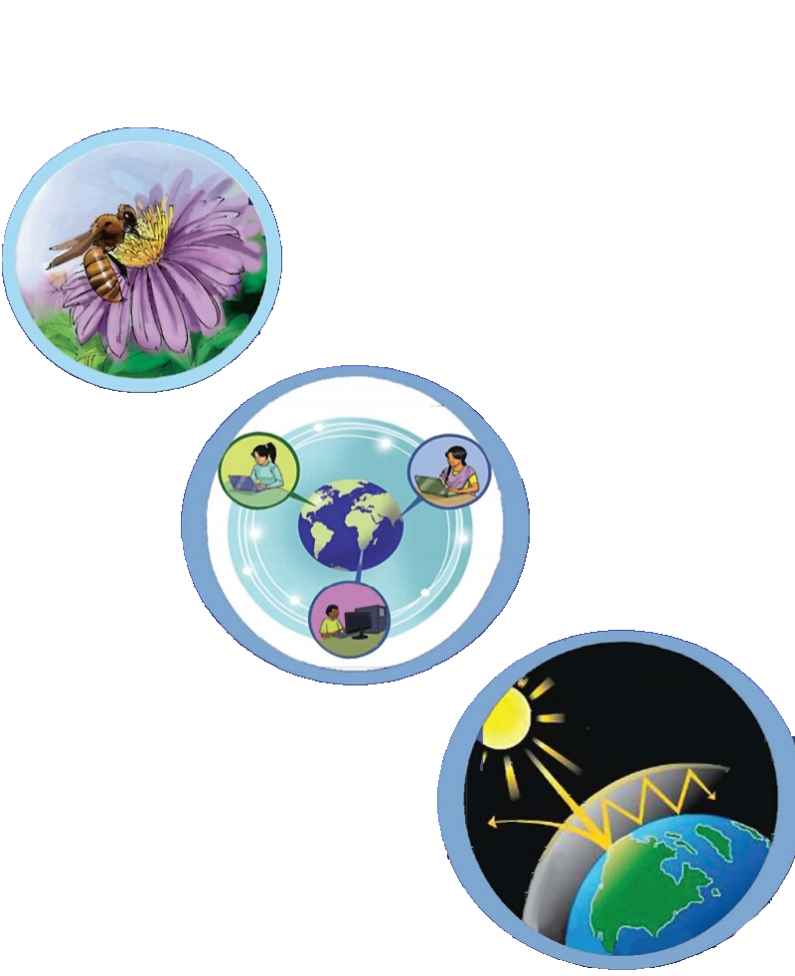


স্বা
গ
ত
ম

Slide 2

শি
ক্ষ
ক
পরি
চি
তি
রতন এক্কা
সহকারি শিক্ষক
মিঠাপুর সরকারি প্রাথমিক বিদ্যালয়
০১৭৫০২২০৮৩৪
E-mail:ratonakka.s2@gmail.com

Slide 3
পা
ঠ
পরি
চি
তি
শ্রেণিঃ পঞ্চম
বিষয়ঃ প্রাথমিক বিজ্ঞান
সময়ঃ ১ ঘণ্টা
পাঠঃ মহাবিশ্ব
পাঠের অংশঃ মহাবিশ্ব এবং পৃথিবী-মহাবিশ্বের আকার

Slide 4
শি
খ
ন
ফ
ল
১২.১.১ মহাবিশ্বের বিস্তৃতি বর্ণনা করতে পারবে।

Slide 5

এসো একটি ভিডিও দেখি
আবেগ
সৃষ্টি

Slide 6
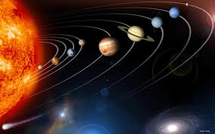
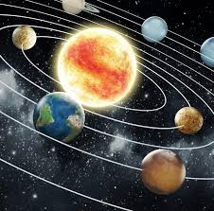
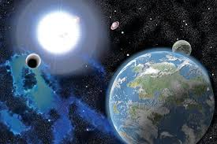
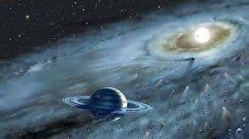
পূ
র্ব
জ্ঞা
ন
যা
চা
ই
নিচের ছবিগুলো মনোযোগ সহকারে দেখ

Slide 7
আজ আমরা জানব
পাঠ
ঘোষণা
মহাবিশ্বের আকার

Slide 8
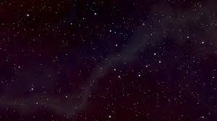
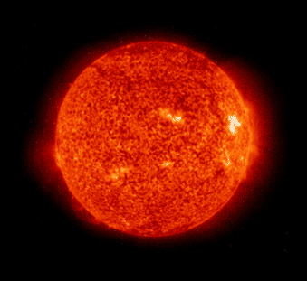
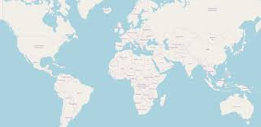
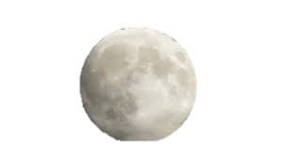
উ
প
স্থা
প
ন
১৫,০০,০০,০০০ কি মি
৩,৮৪,৪০০ কি মি
সূর্য
পৃথিবী
চাঁদ
পৃথিবী থেকে সূর্য এবং চাঁদের দূরত্ব

Slide 9
সূর্য থেকে পৃথিবীতে আলো আসতে কত সময় লাগে?
উ
প
স্থা
প
ন
চাঁদ থেকে পৃথিবীতে আলো আসতে কত সময় লাগে?
৮ মিনিট
১.৩ সেকেন্ড
সূর্য
পৃথিবী
চাঁদ
আলো আসতে কত সময় লাগে?

Slide 10

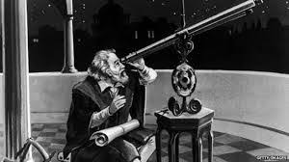
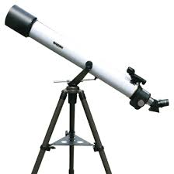
ছবিতে কী দেখতে পাচ্ছো?
উ
প
স্থা
প
ন
এটি একটি দূরবীক্ষণ(টেলিস্কোপ) যন্ত্র।এ যন্ত্রের সাহায্যে দূরের বস্তু আরো উজ্জ্বলভাবে বা অস্পষ্ট বস্তু আরো স্পষ্ট করে দেখা যায়।মহাকাশের গ্রহ,নক্ষত্র এবং গ্যালাক্সি নিয়ে গবেষণা করতে বিজ্ঞানীরা দূরবীক্ষণ যন্ত্র ব্যবহার করে থাকেন।এটি আবিষ্কার করেন গ্যালিলিও গ্যালিলি।

Slide 11
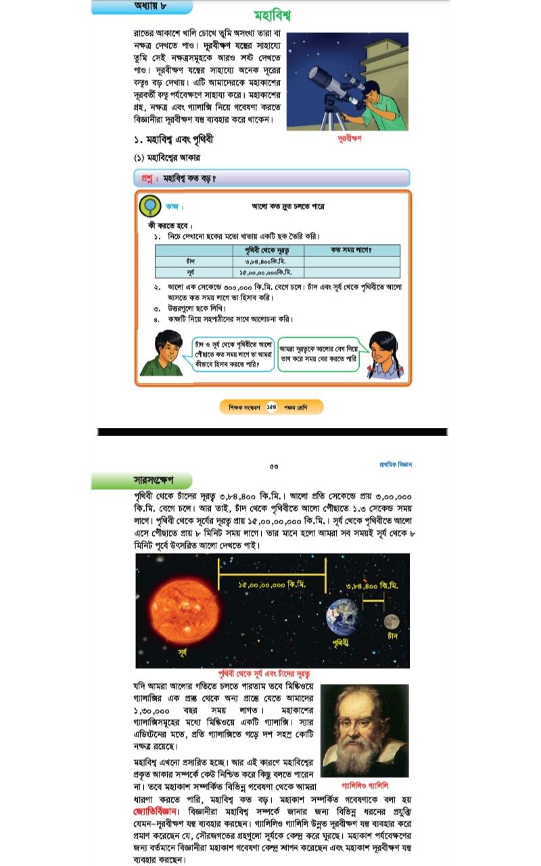
পাঠ্য বইয়ের সাথে সংযোগ স্থাপন
উ
প
স্থা
প
ন

Slide 12
* আলো এক সেকেন্ডে ৩০০,০০০ কি মি বেগে চলে।চাঁদ এবং সূর্য থেকে পৃথিবীতে আলো আসতে কত সময় লাগে তা হিসাব করে ছকটি পূরণ করো।
দ
লীয়
কাজ
 | পৃথিবী থেকে দূরত্ব | কত সময় লাগে?
চাঁদ | ৩,৮৪,৪০০ কি মি
সূর্য | ১৫,০০,০০,০০০ কি মি
১.৩ সেকেন্ড
৮ মিনিট

Slide 13
নিচের প্রশ্নগুলোর উত্তর দাও
মূ
ল্যা
য়
ন
১।দূরবীক্ষণ যন্ত্র কী?
২।জ্যোতির্বিজ্ঞান কী?
২।চাঁদ থেকে পৃথিবীতে আলো আসতে কত সময় লাগে?
৩।আমরা যে সূর্যের আলো দেখি তা কত মিনিট পূর্বে উৎসারিত হয়?

Slide 14
বা
ড়ী
র
কা
জ
নিচের প্রশ্নটির উত্তর বাড়ী থেকে লিখে নিয়ে আসবে
*মহাবিশ্ব কত বড় তা তোমার নিজের ভাষায় ব্যাখ্যা কর।

Slide 15

ভালো থেকো সবাই।আবার দেখা হবে।
স
বা
ই
কে
ধ
ন্য
বা
দ
স
বা
ই
কে
ধ
ন্য
বা
দ

